Slide 1
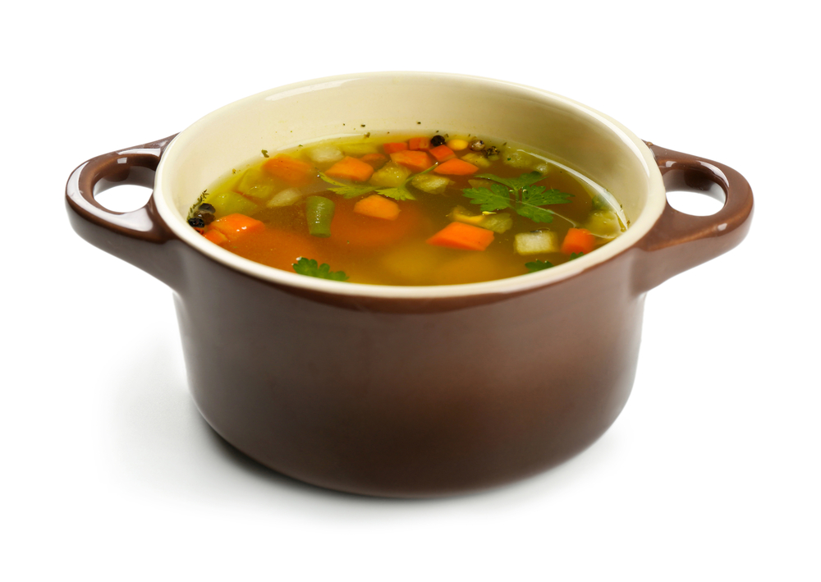
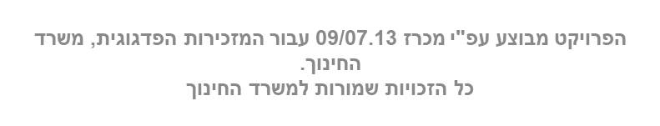
حَسَاء صِحّيّ

Slide 2
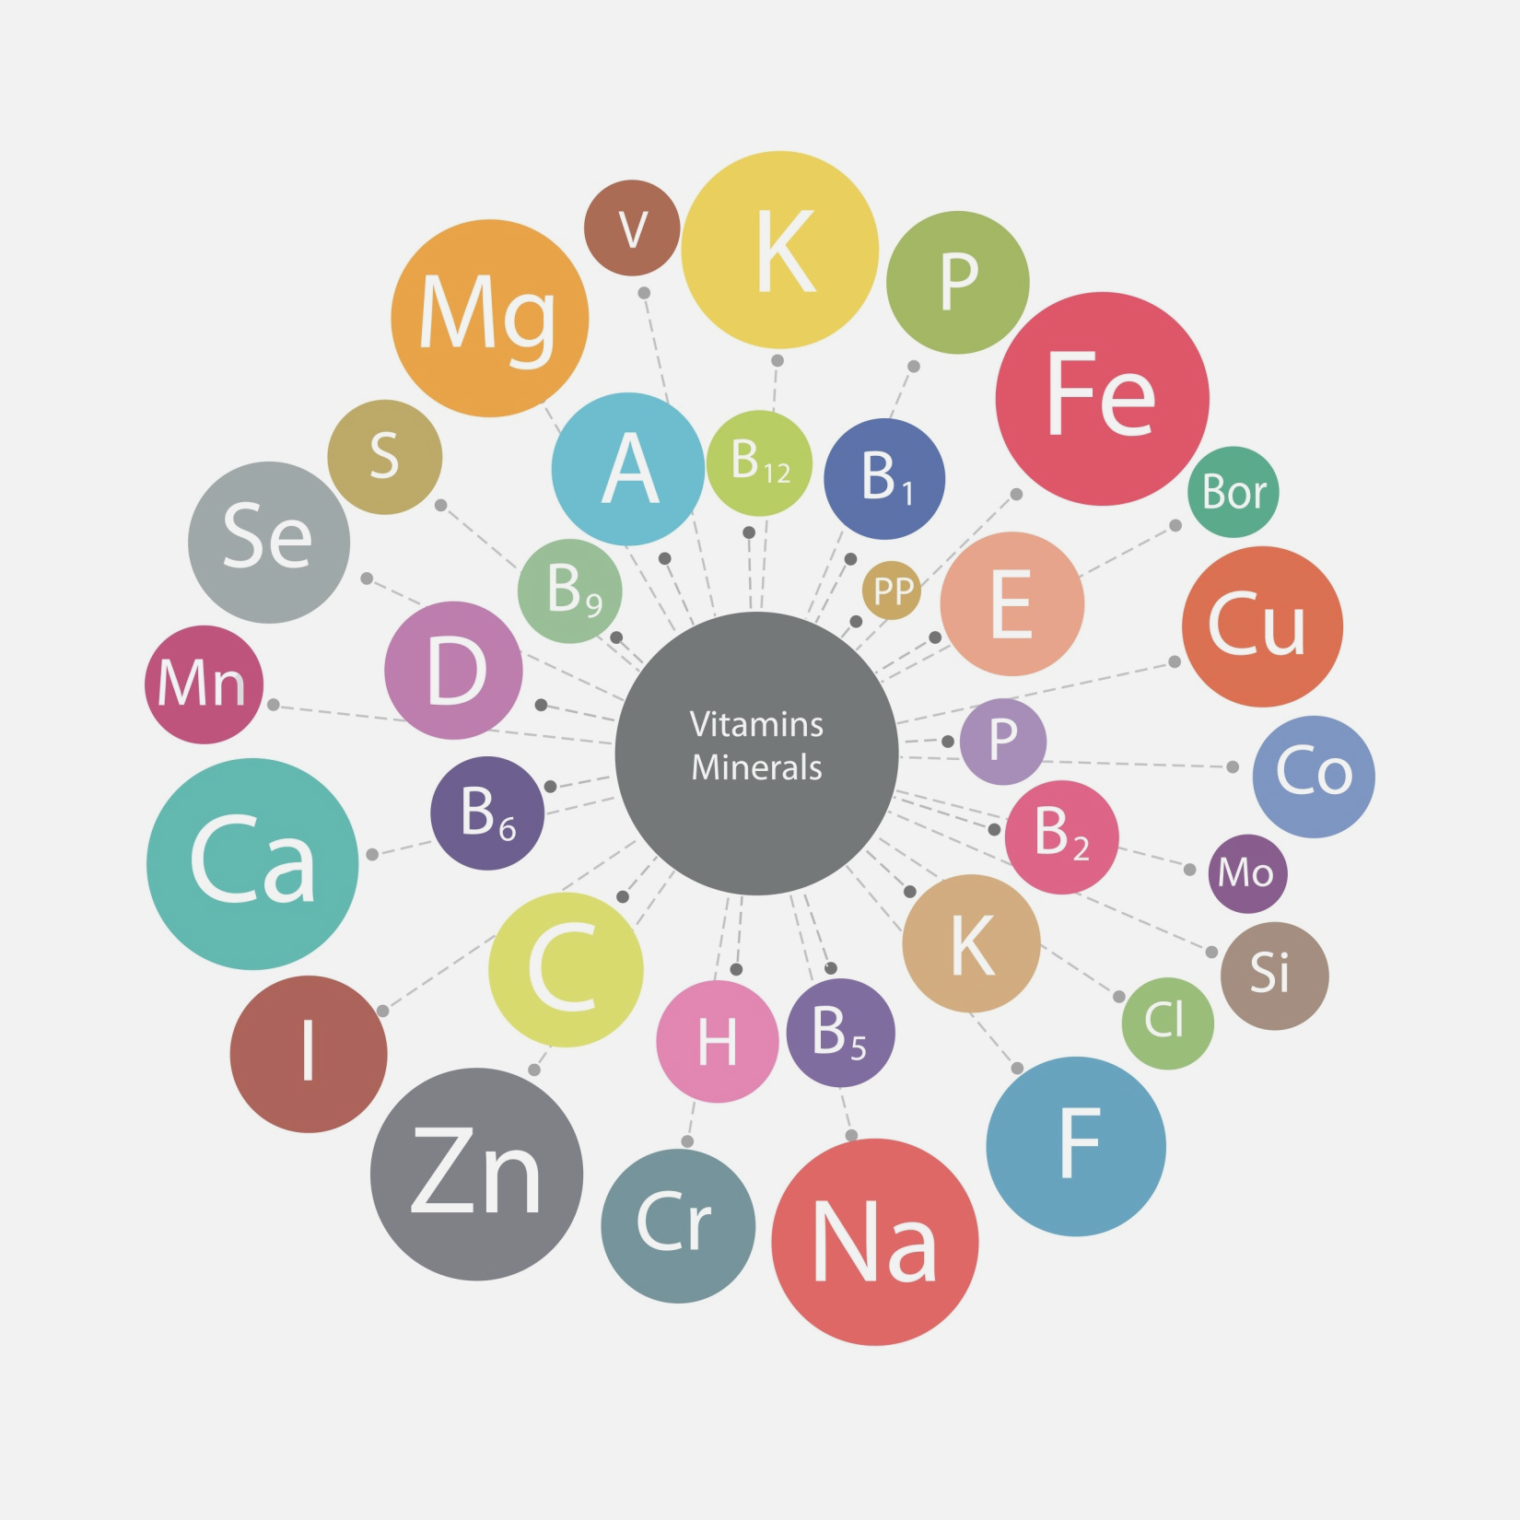
الفيتامينات
الفيتامينات هي مُركّبات كربون ضروريّة لجسم الإنسان بكمّيات صغيرة جدًا. بالرغم من هذا، لا يمكن العيش بدونها. اليوم هنالك 13 فيتامين معروفا والتي يتم تصنيفها إلى نوعين: أ. تذوب في الماء ب. تذوب في الزيت
يحصُل الإنسان على الفيتامينات التي لا يستطيع جسمه إنتاجها من الأغذية المُتنوِّعة مثل الخضراوات والفاكهة اللحوم والأجبان. لهذا من المُهم أن يكون طعامنا من أغذية مُتنوِّعة.

Slide 3
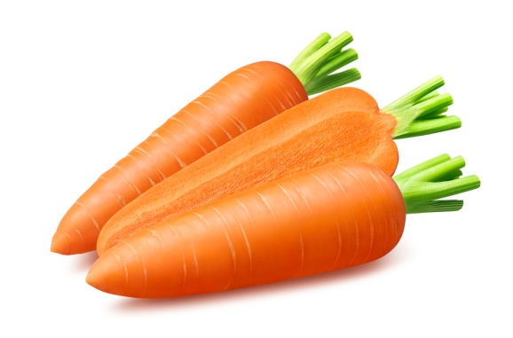
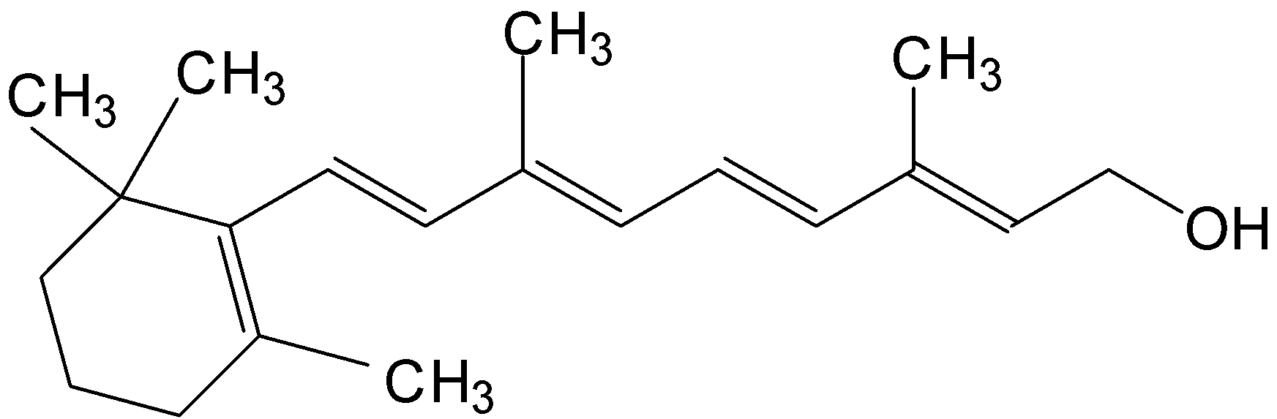
الجزر: فيتامين A
أعراض نقصِهِ
يتواجد في:
الفعاليّة في الجسم
  العمى الليلي
  الجِلد الجافّ والخشِن
  فقدان الشهيّة والإسهال
  اضطرابات النُمُوّ عند الأطفال
  جفاف والتهاب في العين
  تقلّ مقاومة الالتهابات
  خضراوات خضراء
  فاكهة
  كَبِد
  جوز
  بيض
  حليب
  جبنة
  صفار البيض
  الفاكهة والخضراوات الصفراء والبرتقاليّة.
  ضروري للنُمُوّ الطبيعي
  بِناء العظم والأسنان لدى الأولاد
  مُهم للرؤيا الصحيحة
  بناء الخلايا
  يُحافظ على الجِلد ومن التلوُّثات عن طريق الجِلد

Slide 4
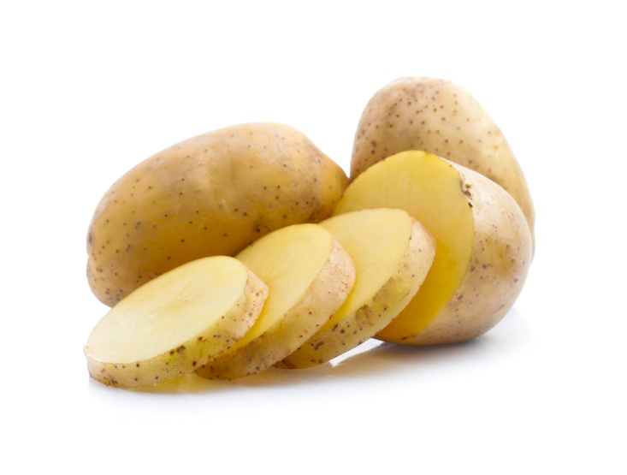
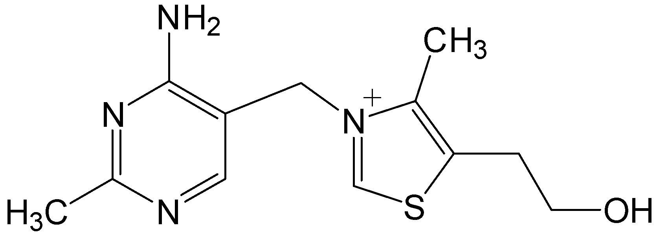
البطاطا: فيتامين B1
أعراض نقصِهِ
يتواجد في:
الفعاليّة في الجسم
  فقدان الشهيّة
  اضطرابات هضميّة
  ضعف في القلب وجدران الأوعية الدمويّة
  مرض بيري بيري الذي يتمثّل في شَلَل الأطراف، التهابات الأعصاب، تشنُّجات وضعف عام.
  تلف في الدِّماغ
  قضيّة رميديا
  الحبوب الكاملة
  الخُبز الحيّ
  الحليب
  الكبد
  البقوليّات
  الجوز
  البطاطا
  يشترك في عمليّات أيض الكربوهيدرات وعمليّات إنتاج الطاقة في الجسم
  يشترِك في إنتاج مادّة وسيطة في الجهاز العصبيّ.

Slide 5
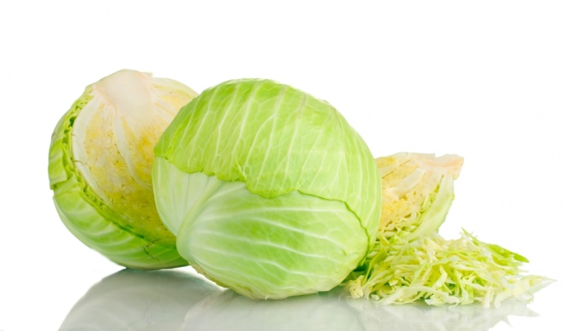
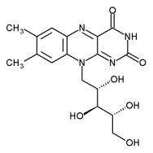
الملفوف: فيتامين B2
أعراض نقصِهِ
يتواجد في:
الفعاليّة في الجسم
  الطّفِح الجلديّ (التهاب الجلد)
  تشقُّقات في زوايا الفم والتهاب في الأغشية المُخاطيّة للفم واللِّسان
  من الممكن أن يُؤدّي النقص المُتواصِل لأضرار عصبيّة وأضرار في إنتاج الخلايا العصبيّة. هذا الضرر من الممكن أن يُسبِّب اضطرابات نفسيّة، اكتئاب وأضرار في تطوُّر الأطفال.
  الحليب ومُنتجاته
  اللحوم وبالأساس الكبد
  الحليب
  الخُضار الخضراء (خُضار ورقيّة، بروكولي، ملفوف وغيرها)
  السّمَك
  يُعتبر مُكوِّن أساسيّ مُهم في إنتاج الطاقة
  يشترك في عمليّة أيض الدُّهنيّات، الكربوهيدرات والبروتينات
  توجد له أهميّة كُبرى لإنتاج الهورمونات، إنتاج خلايا الدم، صِحّة الشّعِر، الأظافر والجلد

Slide 6
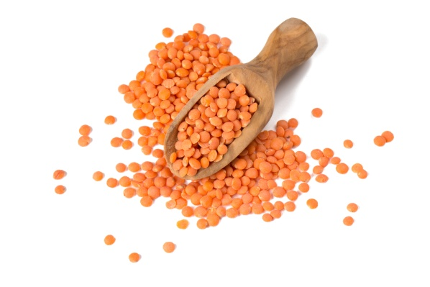
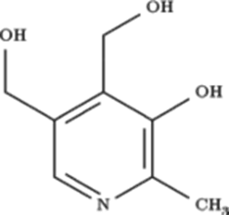
العَدَس: فيتامين B6
أعراض نقصِهِ
يتواجد في:
الفعاليّة في الجسم
  فقر الدمّ
  التعب
  اضطرابات عصبيّة
  البقوليّات
  الرُّز
  البطاطا
  البندورة
  اللحوم
  السَّمَك
  البيض
  الجوز
  الموز
  البراعم
  الخميرة
  يُساعد في تبادُل الموادّ للبروتينات
  في إنتاج خلايا دم حمراء
  فعاليّة الأعصاب

Slide 7
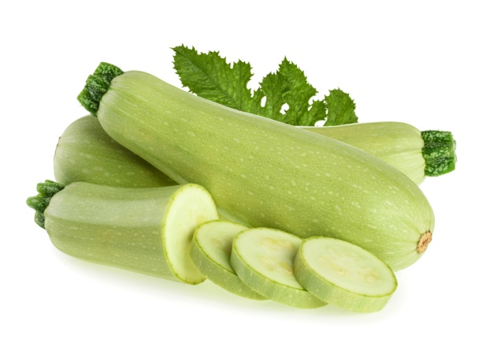
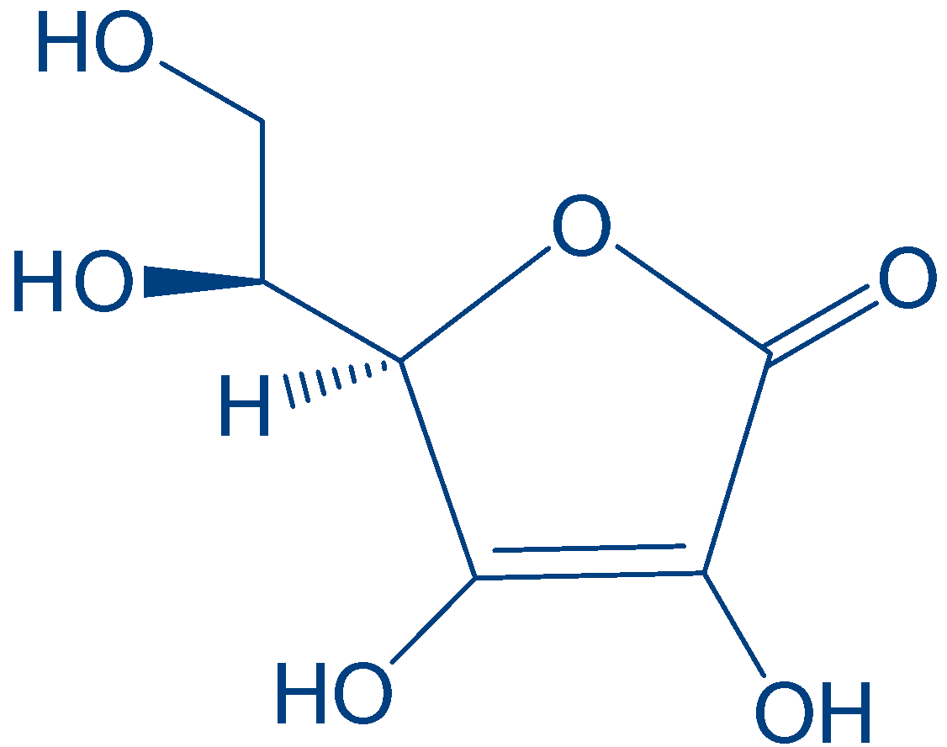
الكوسا: فيتامين C
أعراض نقصِهِ
يتواجد في:
الفعاليّة في الجسم
  في حالة نقص حادّ في فيتامين C من الممكن أن يُؤدّي إلى الإصابة بمرض نقص فيتامين سي.
  الحمضيّات والخضراوات
  مُهم لصِحّة العظام، الأسنان، اللّثّة والأوعية الدمويّة.
  يُقوّي مُقاومة الجِسم ضِدّ الالتهابات ويساعد على التئام الجروح.

Slide 8
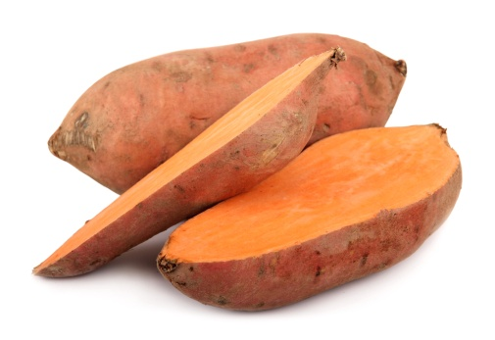
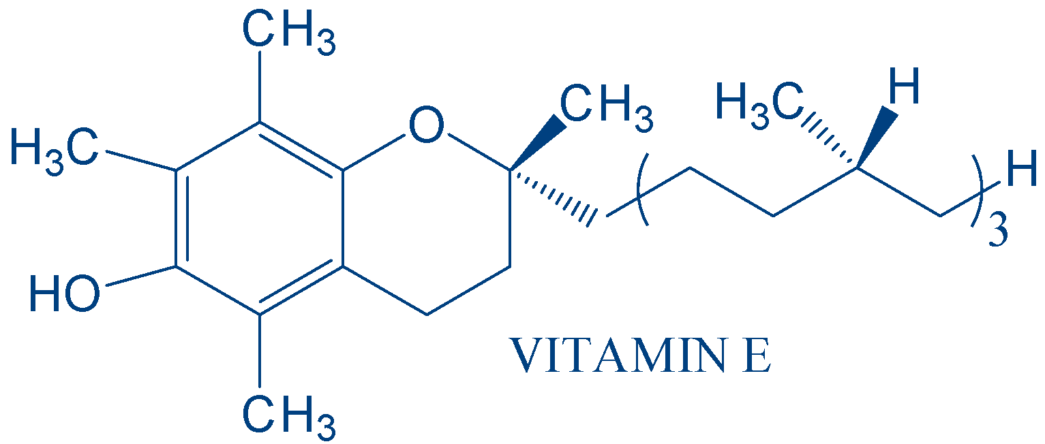
البطاطا الحلوة:
فيتامين E
أعراض نقصِهِ
يتواجد في:
الفعاليّة في الجسم
  هَدِم خلايا الدمّ الحمراء وفقر الدمّ، الشحوب، التعب (الناتج عن فقر الدمّ)،
  ضيق في التنفُّس، اضطرابات دقات القلب
  الحبوب، الخُبز
  الخضراوات الخضراء
  الكبد
  البطاطا الحلوة
  الفول السوداني، اللوز، جوز البقّان
  البيض
  الزّيوت النباتيّة
  الزُّبدة
  المرجرين
  يُبطئ عمليّة شيخوخة الخلايا
  يمنع عمليّات أكسدة ضارّة التي تُصيب خلايا الدمّ الحمراء والموادّ المُختلفة في الجِسم
  يُحافظ على الخلايا والأنسِجة الأخرى في الجِسم من الأضرار الناجمة عن الموادّ المُلوِّثة

Slide 9
المعادِن
المعادن موجودة في جسمنا كأيونات أملاح أو أيونات التي ترتبط بالبروتينات.
يتمّ تقسيمها إلى ثلاثة مجموعات بحسب الكمّيّة الضروريّة لنا بشكل يوميّ.
مجموعة 1: الاستهلاك اليوميّ منها هو 100 ملغم ليوم وأكثر. البوتاسيوم، الكبريت، الفوسفور، الكلور، المغنيزيوم، الصوديوم، الكالسيوم.
مجموعة 2: الاستهلاك اليوميّ منها هو 100-1 ملغم لليوم (عناصر كورت) خارصين، حديد، منغان، نحاس، فلور.
مجموعة 3: الاستهلاك اليوميّ الموصى به منها هو أقلّ من 1 ملغم لليوم (عناصر أولترا كورت) مثل: البور، اليود، الكروم، الليثيوم، الموليبدن، النيكل، السيلينيوم، السيليكون.
تستهلك الكائنات الحيّة المعادن من خلال الطعام، وليس بشكل بلورات (ما عدا حالات نادرة مثل ملح الطعام، الذي يتمّ استهلاكه بصورته البلورية).
من الممكن أن يُؤدّي نقص في معدن مُعيّن لظواهر سريريّة. (تبحث أبحاث كثيرة في السنوات الأخيرة في وظيفة المعادن).

Slide 10
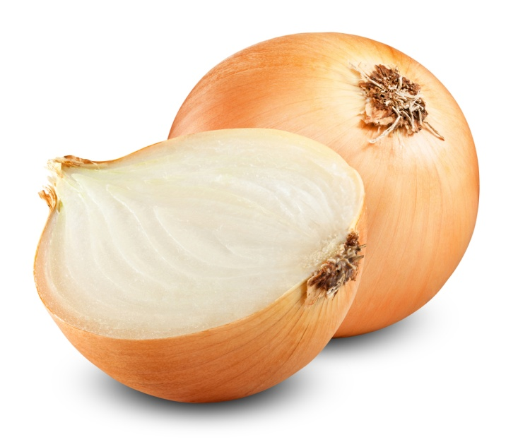
المعادن التي أدخلناها إلى الحَساء
بوتاسيوم - البطاطا
حديد – عدس، بطاطا، ملفوف
كالسيوم - ملفوف
صوديوم - ملح
مغنيزيوم - بصل
خارصين - عدس

Slide 11
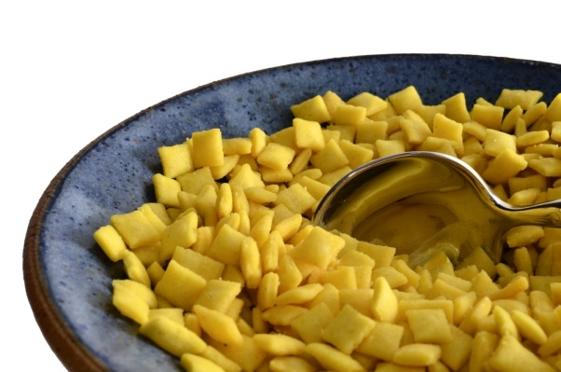
القيمة الغذائيّة للغذاء
كالوريا: وحدة قياس الحرارة والطاقة.
الكالوريا هي كميّة الحرارة التي نحتاجُها لتسخين غرام واحد من الماء درجة مئويّة واحدة، في ضغط أتموسفيري واحد.
1 كيلو - كالوري = 1000 كالوري.
في حياتنا اليوميّة، عندما نتطرّق إلى الكالوري فإنّنا نعني عمليًا الكيلو كالوري.
عندما يتحلّل الغذاء الذي نستهلكه في جسمنا فإنّه يُزوّدنا بالطاقة وموادّ بناء لجسمنا.
الدُّهن في جسمنا يُزوِّد كميّة طاقة ضعف (أكبر من ضعفين) مقارنة بالكربوهيدرات والبروتينات.
1 غرام كربوهيدرات يُزوِّد 4 كيلو - كالوري
1 غرام دُهُن يُزوِّد 9 كيلو - كالوري
1 غرام بروتين يُزوِّد 4 كيلو - كالوري
احسبوا الكالوريا الموجودة في 100 غرام من حبوب الحساء بِحَسب القيم المُسجّلة على العُبوة.
هل توصّلتُم لنفس القيمة الغذائيّة المُسجّلة على العُبوة؟

Slide 12

صحّة وهنا

